Slide 1
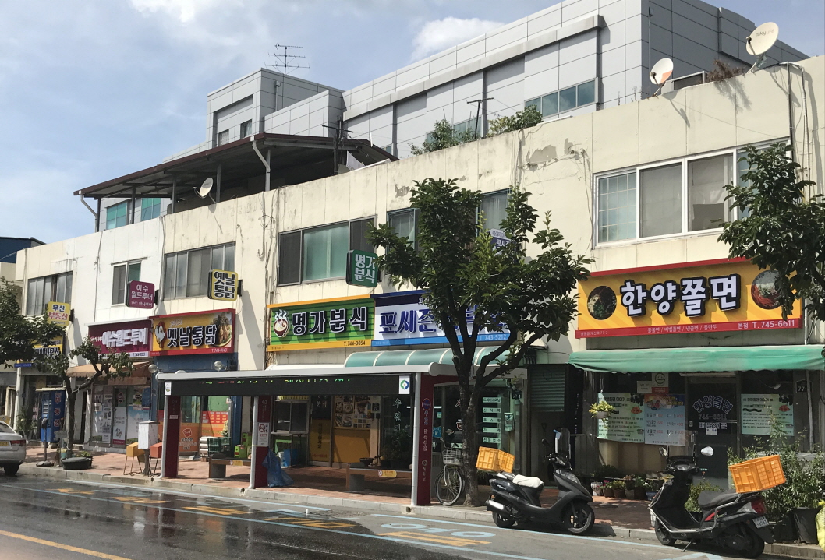
도시건축과

Slide 2
7-1. 영동 군계획윈원회 제1분과위원회 개최
8월 중/ 상황실/ 도시건축과장 외 8명
내 용 : 태양광 발전시설 부지조성 개발행위 심의 등 5건
7-2. 군청오거리 회전교차로 설치사업
영동읍 계산리 군청오거리/ 500백만원
내 용
- 굴다리~ 현대쇼핑 우회전차로 설치
- 동정리 구간 인도설치

Slide 3
7-3. 소규모 지역개발사업 추진
8월 중/ 239건 /7,696백만원
구분 | 계 | 기집행 | 금회 | 비고
건수 | 209/239 | 179 | 30 | 87%
7-4. 영동 포도축제 대비 가로경관정비 추진
영동군 일원 / 8.6.(월)~8.19.(일)
내 용
- 불법 현수막 및 옥외광고물 정비
- 군민운동장 군정슬로건 및 조형물 도색

Slide 4
7-5. 부용지구 새뜰마을 주민역량강화 교육
부용1리 경로당 (3층 교육장)/ 총30명(주1회 2시간)
내 용 : 주민역량강화 교육(다도, 미술, 도예)
7-6. 국토부 지역개발사업 추진
(단위 : 백만원)
사업명 | 사업량 | 사업비 | 사업내용 | 비고
경부선 영동가도교 확장사업 | L= 220m | 11,000 | 실시설계용역 발주(철도공단) | -
영동 햇살가득 다담길 조성사업 | L= 560m | 3,145 | 실시설계용역 착수 | 토론회 개최

Slide 5
7-7. 군계획도로 개설사업 추진
(단위 : 백만원)
사업명 | 사업량 | 사업비 | 사업내용 | 비고
합 계 (10 지구) | L=979m | 3,744
동정리(소로3-67) (동정 마을회관 뒤) | L=120m | 350 | 보상협의
동정리(소로1-16) (이든펠리스~황소카센타) | L= 90m | 650 | 보상협의
동정리(중로2-1) (가마실식당 앞) | L=100m | 150 | 공사착공
구촌리(소로2-220) (용산보건지소) | L= 60m | 150 | 공사완료
남성리(소로2-326) (황간농협 뒤) | L=220m | 536 | 보상금 지급
부용리(소로3-47) (동양농기계) | L=150m | 378 | 공사착공
구촌리(소로2-232) (용산우체국 뒤) | L= 80m | 315 | 공사집행
남성리(중로3-303) (하늘채빌라) | L=100m | 415 | 공사완료
군청5거리 회전교차로 | L=35m | 500 | 공사착공
황간면 신흥2교 재가설 | L=24m | 300 | 실시설계

Slide 6
▣ 이달의 중점 홍보 사항
영동읍 시가지 간판정비사업 / 일간지, 감고을 소식지 게재
공동주택 지원사업 / 일간지, 감고을 소식지 게재

